Slide 1




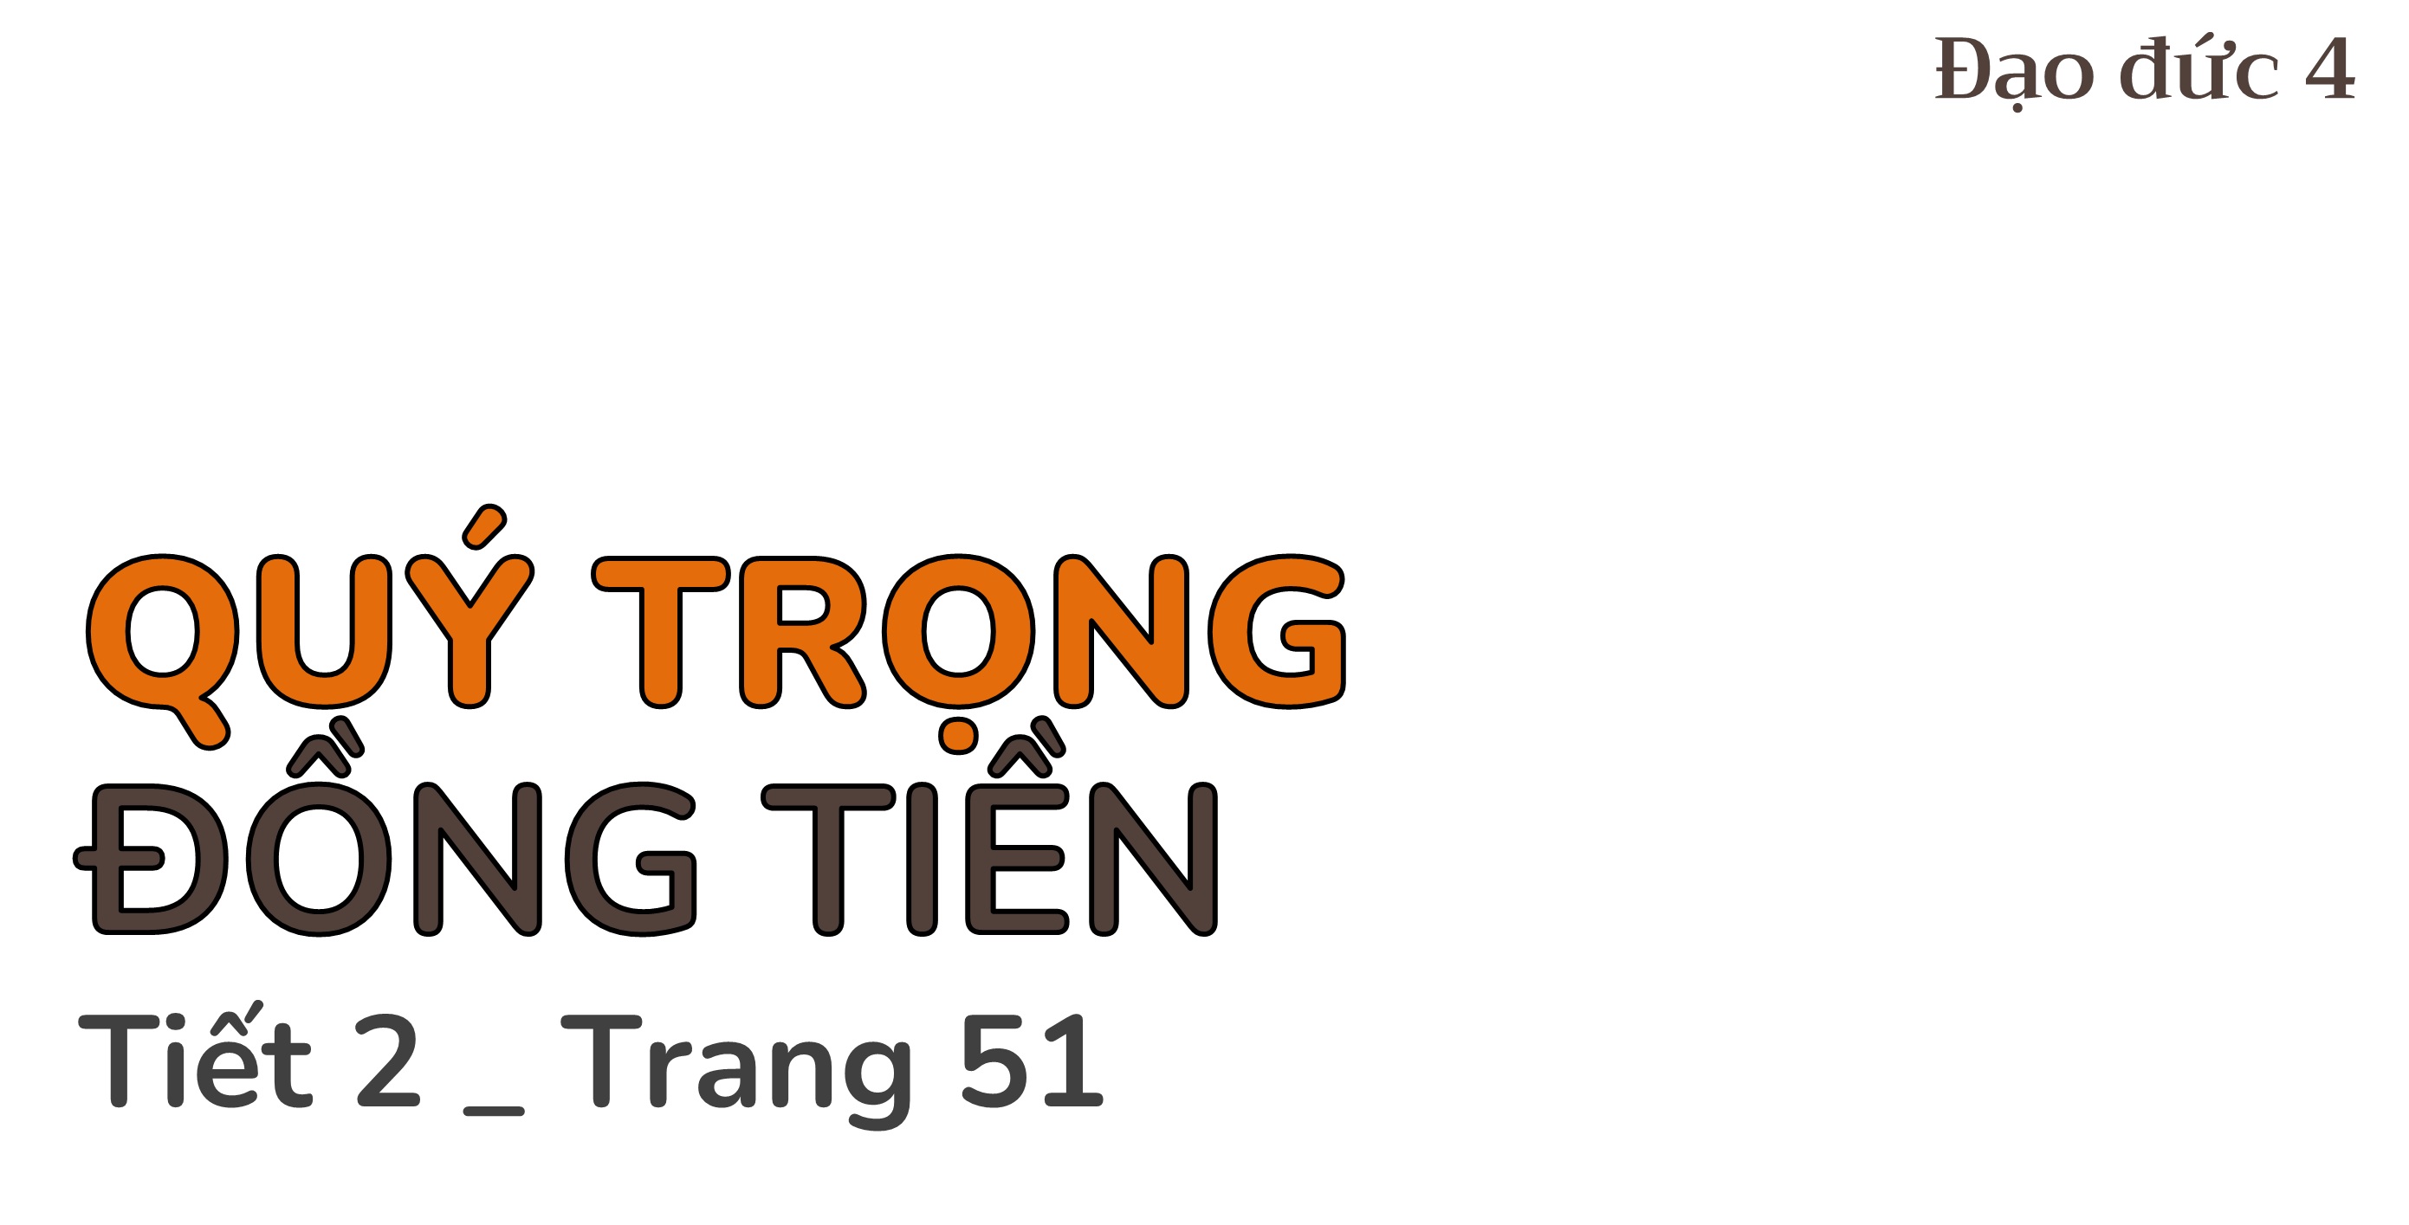
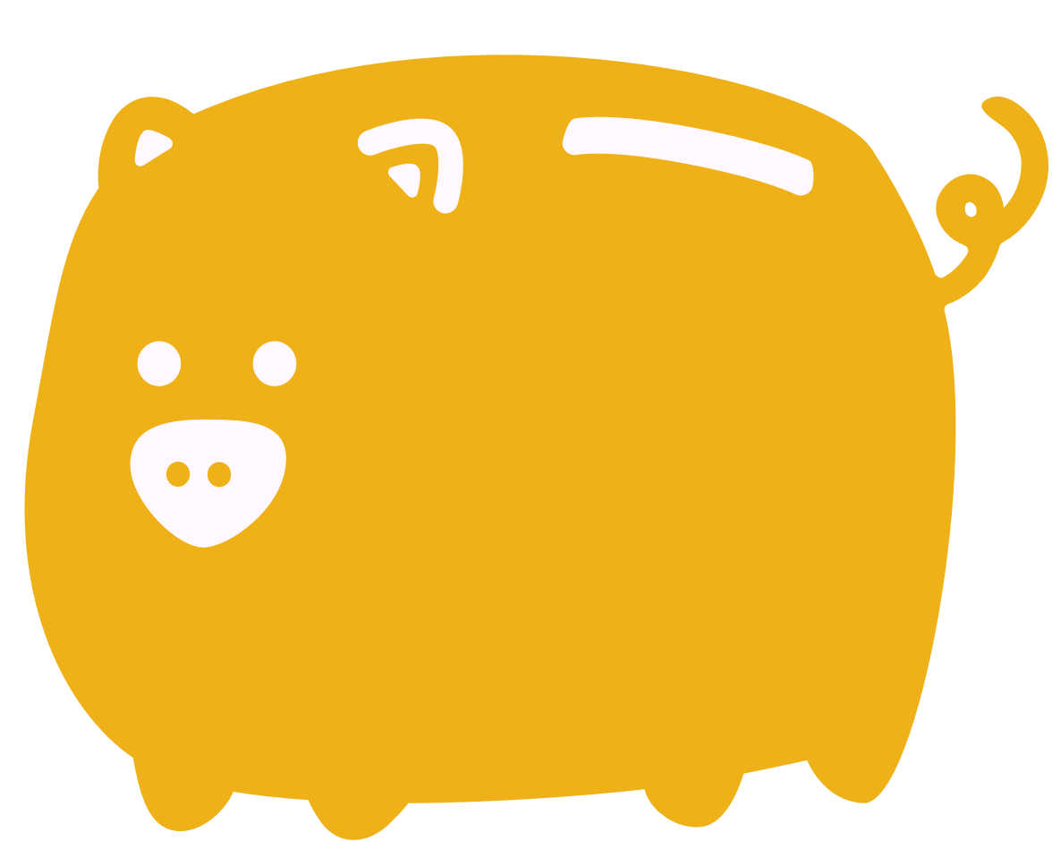
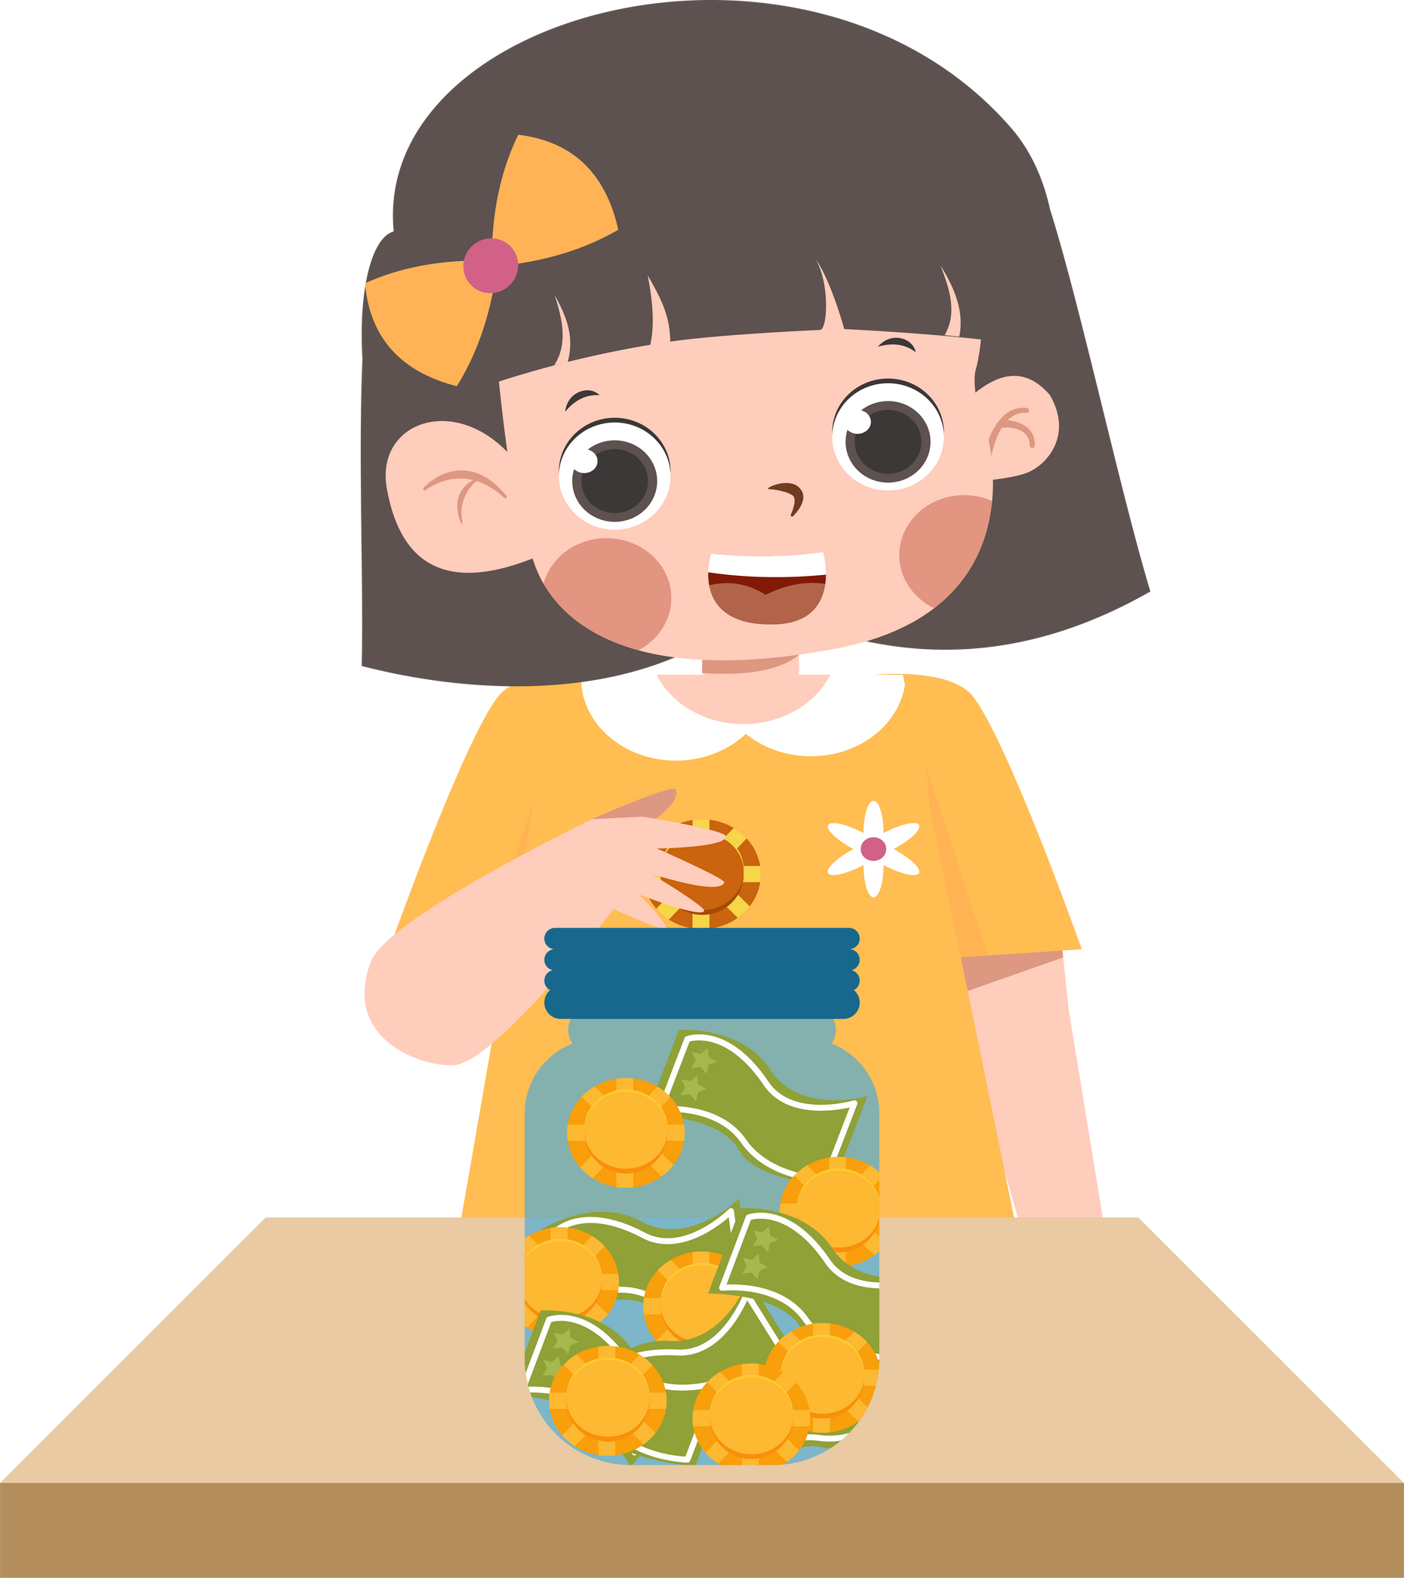



Slide 2


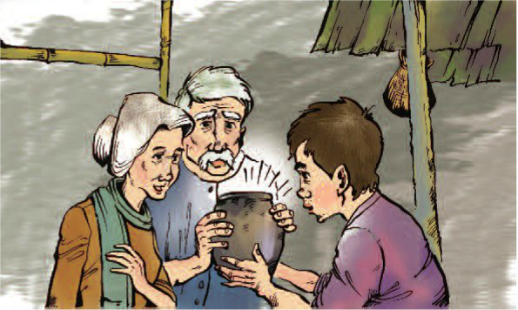

2. Khám phá vì sao phải quý trọng đồng tiền.
Đọc truyện và trả lời câu hỏi

Slide 3
Hũ bạc của người cha
Ngày xưa, có một người nông dân rất siêng năng. Về già, ông để dành được một hũ bạc. Tuy vậy, ông rất buồn vì người con trai của ông rất lười biếng. Một hôm, ông bảo con: “Cha muốn trước khi nhắm mắt thấy con kiếm nổi bát cơm. Con hãy đi làm và mang tiền về đây”.
Bà mẹ sợ con vất vả, liền dúi cho một ít tiền. Người con cầm tiền đi chơi mấy hôm, khi chỉ còn vài đồng mới trở về đưa cho cha. Người cha vứt nắm tiền xuống ao. Thấy con vẫn thản nhiên, ông nghiêm giọng: “Đây không phải tiền con làm ra.”

Slide 4
Người con lại ra đi. Bà mẹ chỉ dám cho ít tiền ăn đi đường. Ăn hết tiền, anh ta đành tìm vào một làng xin xay thóc thuê. Xay một thúng thóc được trả công hai bát gạo, anh chỉ dám ăn một bát. Suốt ba tháng dành được chín mươi bát gạo, anh bán lấy tiền.
Hôm đó, ông lão đang ngồi sưởi lửa thì con đem tiền về. Ông liền ném mấy đồng vào bếp lửa. Bất chấp lửa nóng, người con vội đưa tay vào bếp lấy tiền ra. Ông lão cười chảy nước mắt: “Bây giờ cha tin tiền đó chính tay con làm ra. Có làm lụng vất vả, người ta mới biết quý trọng đồng tiền.”
(Theo Truyện cổ tích Chăm, Tiếng Việt 3, tập 1, NXB Giáo dục Việt Nam, 2020)

Slide 5

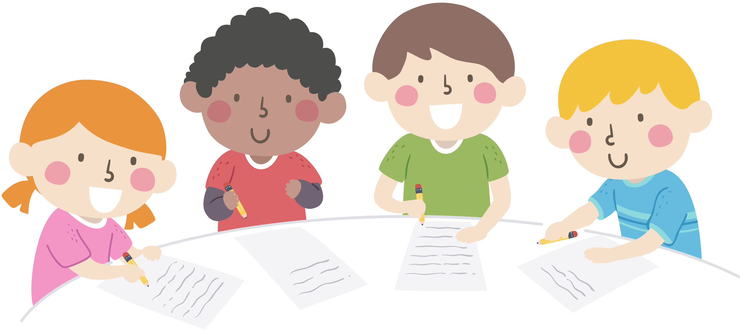
  Vì sao lần thứ nhất, người con lại thản nhiên khi thấy người cha ném tiền xuống ao?
  Lần thứ hai, khi thấy người cha ném tiền vào lửa, người con đã làm gì? Vì sao?
  Theo em, vì sao chúng ta phải quý trọng đồng tiền?

Slide 6

Vì sao lần thứ nhất, người con lại thản nhiên khi thấy người cha ném tiền xuống ao?
Lần thứ nhất người con thản nhiên khi người cha ném tiền xuống ao vì đó không phải là tiền mà anh ta tự tay làm ra nên anh ta không biết quý trọng.

Slide 7
Lần thứ hai, khi thấy người cha ném tiền vào lửa, người con đã làm gì? Vì sao?
Lần thứ hai, khi thấy người cha ném tiền vào lửa, người con đã vội đưa tay vào bếp lấy tiền ra mặc cho lửa rất nóng. Anh ta làm như vậy vì đó chính là những đồng tiền mà anh ta đã vất vả làm ra.

Slide 8
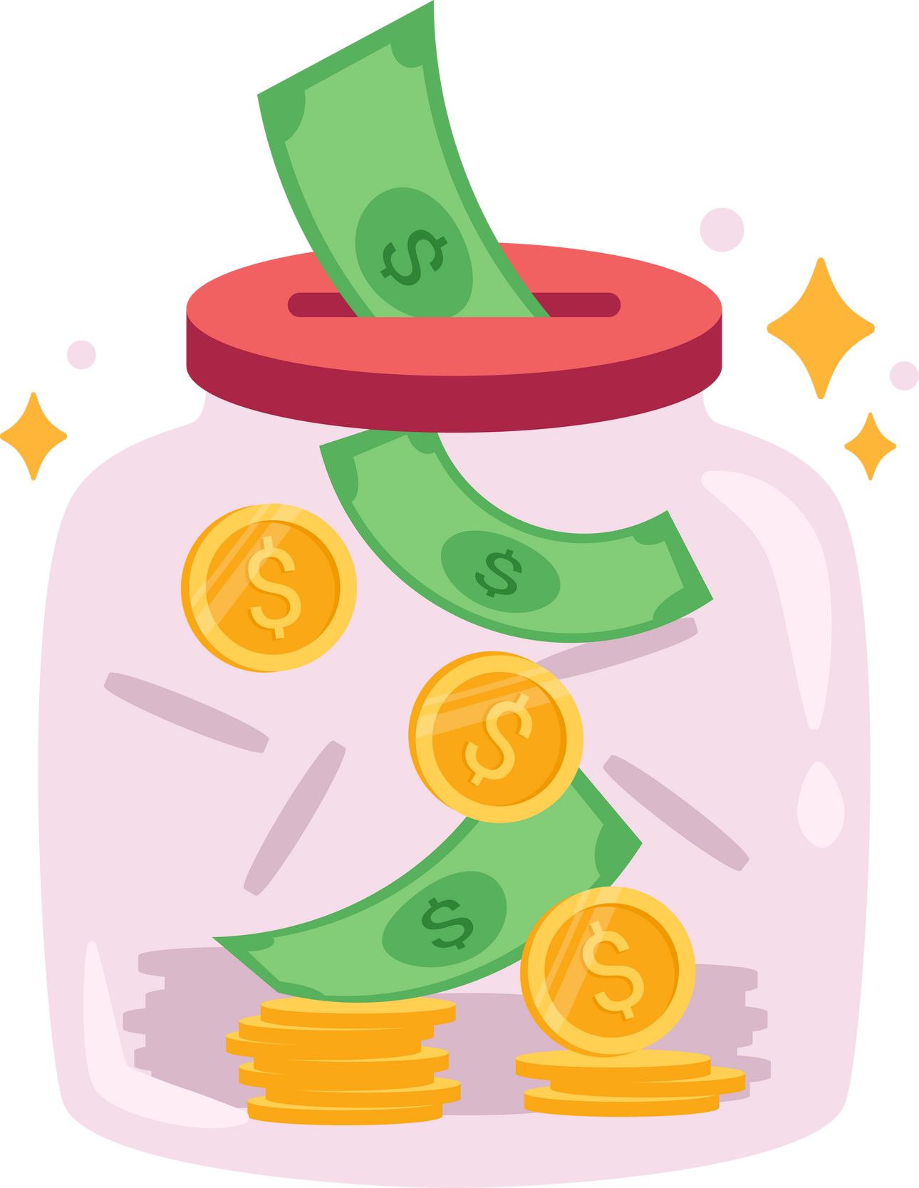
Theo em, vì sao chúng ta phải quý trọng đồng tiền?
Chúng ta phải quý trọng đồng tiền vì để làm ra tiền rất vất vả, đó chính là công sức lao động của mỗi người.

Slide 9


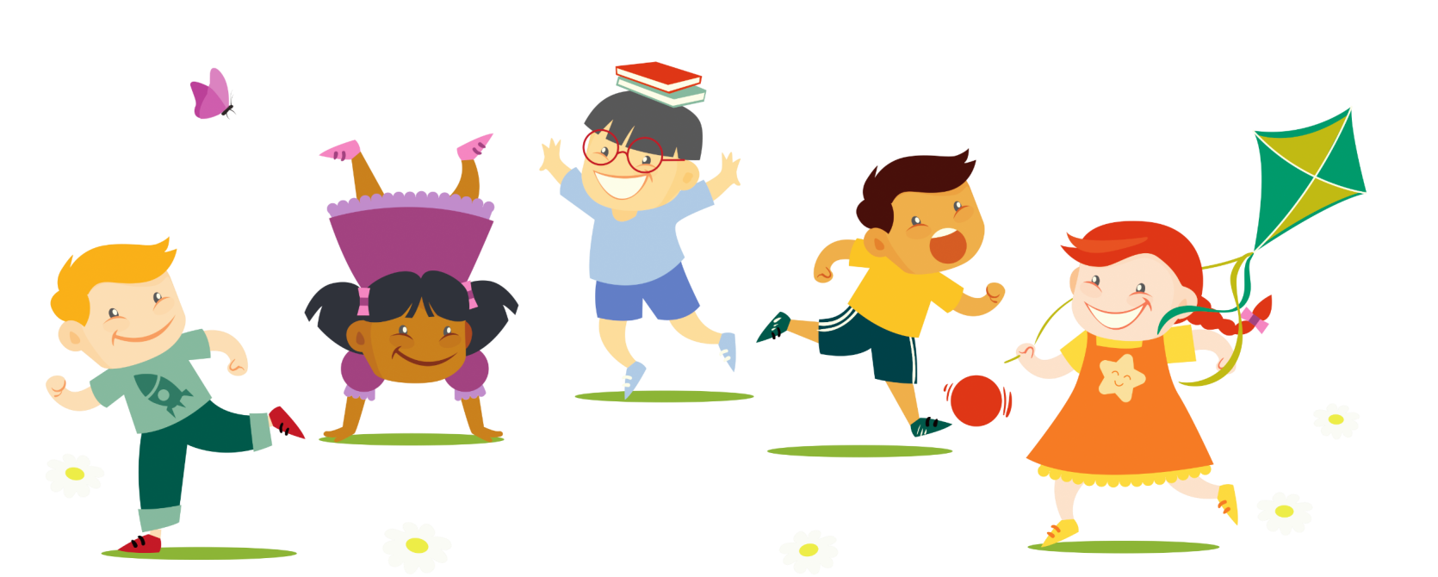

Slide 10

Bài 2. Bày tỏ ý kiến:
a) Thảo lập một cuốn sổ để ghi chép các khoản tiết kiệm và chi tiêu của mình.
a) Việc làm của Thảo đã biết cách tiết kiệm các khoản chi tiêu của mình sao cho hợp lý và khoa học nhất.
c) Phương thường đòi bố mẹ mua cho mình quần áo và đồ dùng đắt tiền.
b) Hoàng bỏ hết tiền vào ống tiết kiệm, bạn không chi tiêu vào bất cứ việc gì.
Hành động của Phương là hành động sai bởi bạn đã không biết tiết kiệm cho bố mẹ tiêu xài hoang phí vào những thứ không chính đáng.
Việc làm của Hoàng dù đã tiết kiệm nhưng đó vẫn chưa hợp lý bởi đôi khi gặp tình huống bất trắc thì bạn cũng nên dùng đó là chi tiêu hợp lí.

Slide 11
2. Bày tỏ quan điểm
d) Lan thường sử dụng giấy một mặt
để làm giấy nháp.
Bạn Lan đã lãng phí của cải, chưa biết tận dụng những đồ thừa để biến nó thành có ích.
e) Cuối ngày, Chung thường giúp mẹ đếm và phân loại số tiền bán được trong ngày. Thỉnh thoảng, mẹ cho ít tiền lẻ nhưng Chung không tiêu mà bỏ ống tiết kiệm.
Chung đã biết tiết kiệm tiền và không tiêu xài lung tung.

Slide 12

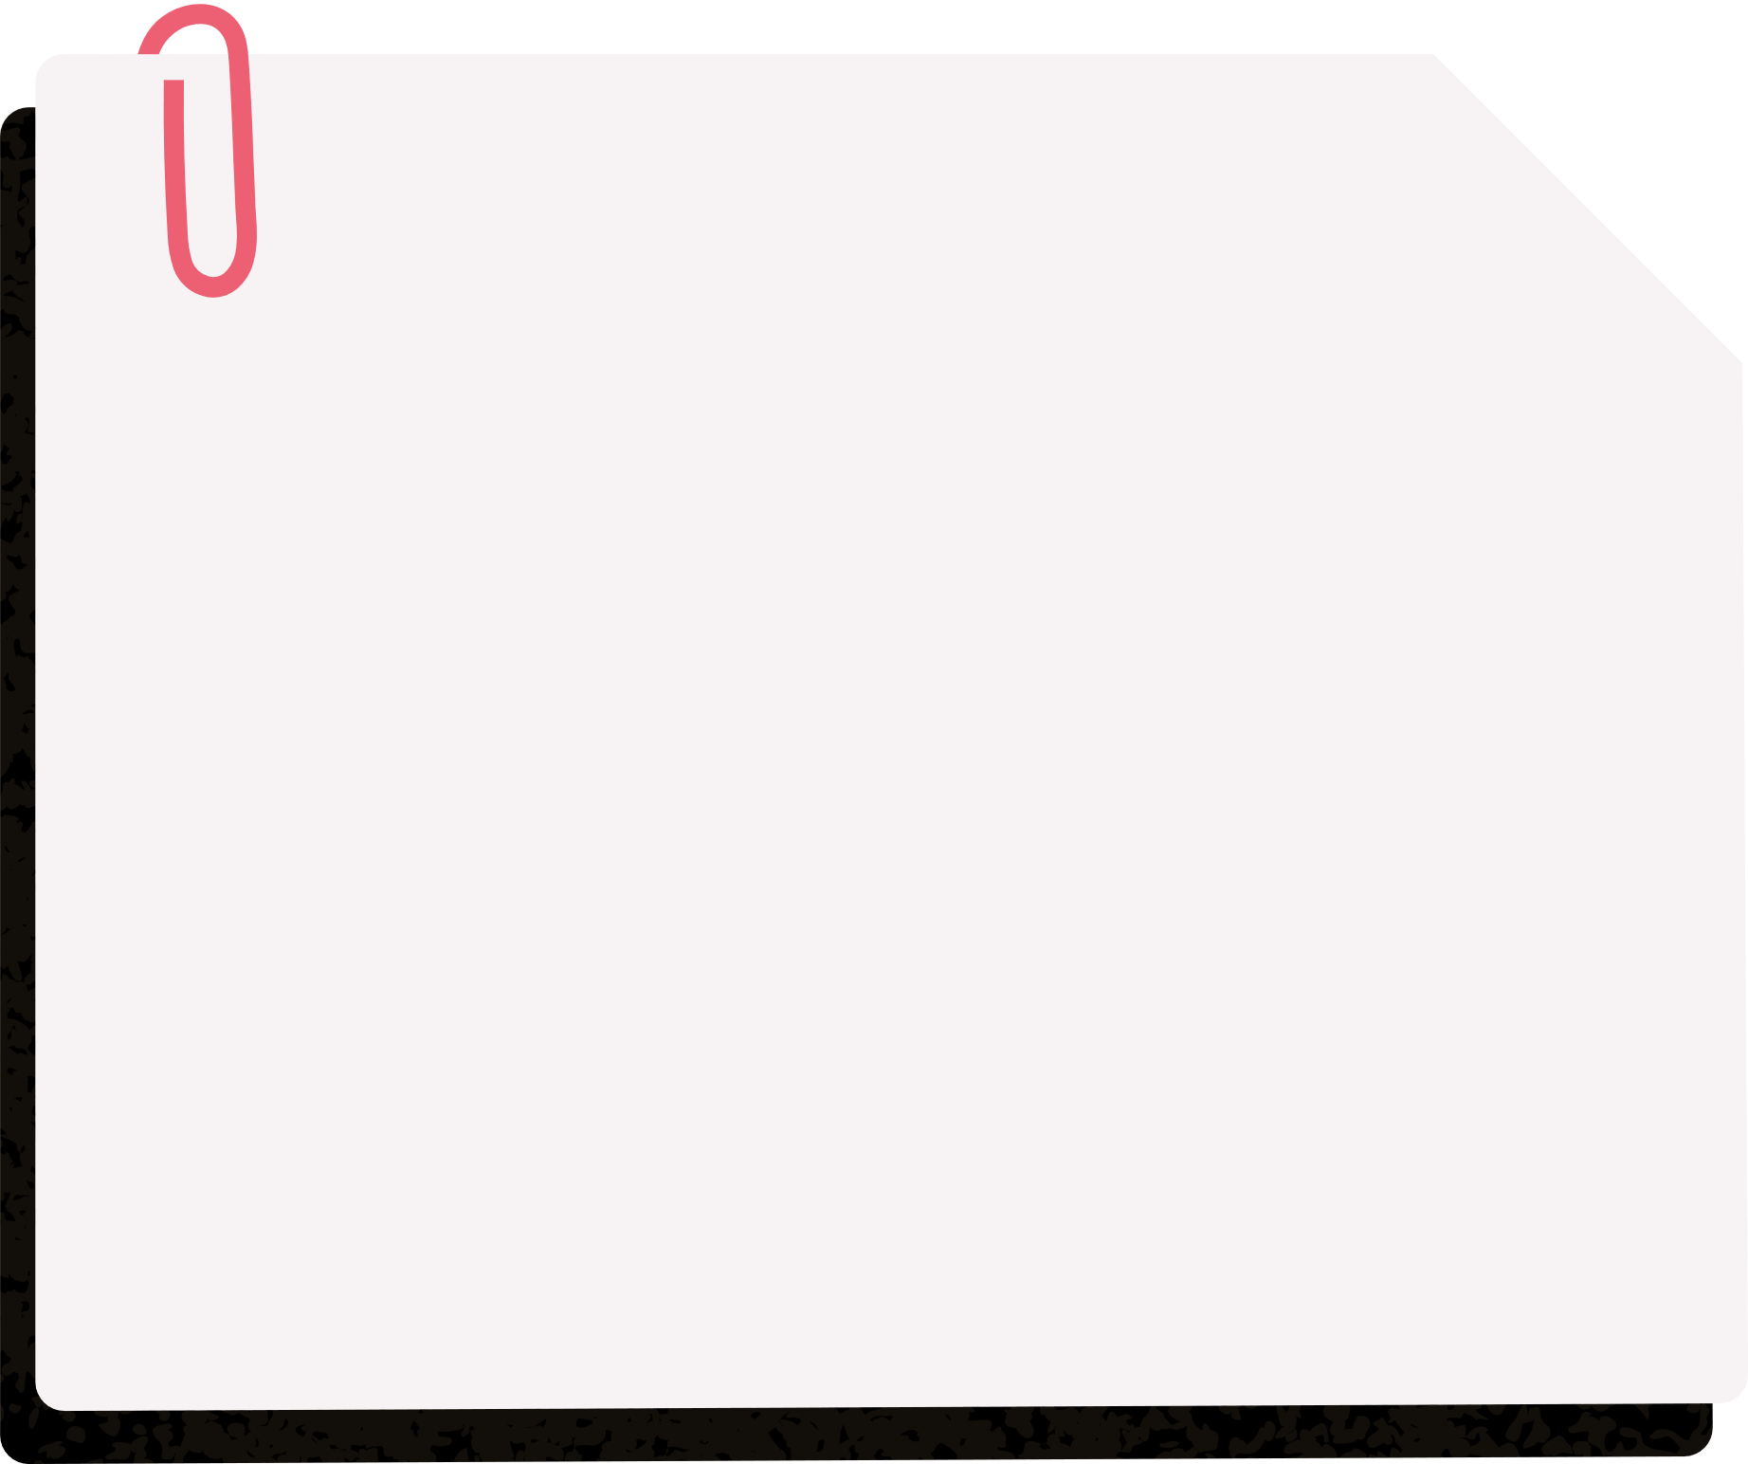
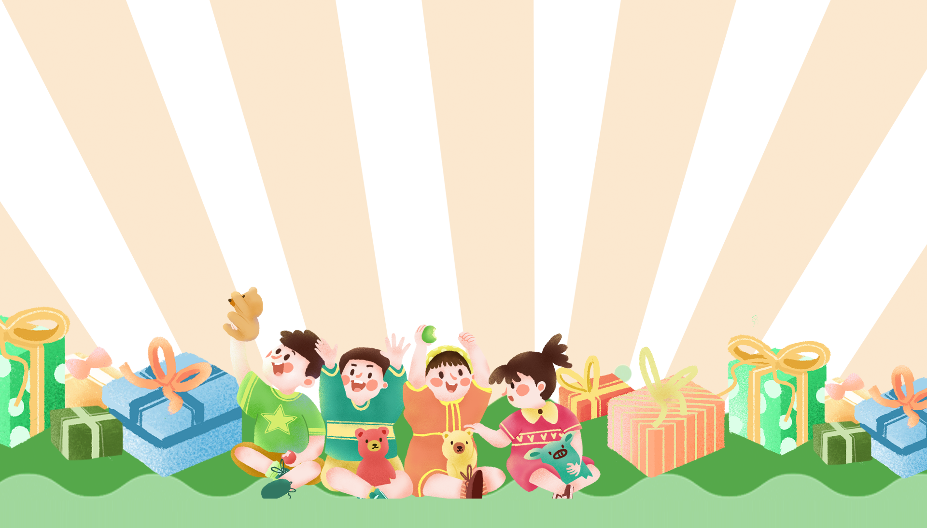
3. Xử lí tình huống
a) Sau tết Nguyên đán, Toàn có một số tiền mừng tuổi. Bạn băn khoăn không biết nên sử dụng số tiền đó vào việc gì: mua món đồ mà mình rất thích, đưa cho bố mẹ giữ hộ, nuôi lợn đất...
Nếu là Toàn, em sẽ làm gì với số tiền đó?
b) Bố mẹ cho Kim 200.000 đồng để tổ chức sinh nhật với ba người bạn.
Kim chưa biết mua gì.
Nếu là Kim, em sẽ làm như thế nào?

Slide 13
3. Xử lí tình huống
Nếu em là Toàn em sẽ nuôi lợn đất rồi sau khi có được một khoản nhất định em sẽ đưa cho bố mẹ để mua đồ dùng học tập, quần áo....
a) Sau tết Nguyên đán, Toàn có một số tiền mừng tuổi. Bạn băn khoăn không biết nên sử dụng số tiền đó vào việc gì: mua món đồ mà mình rất thích, đưa cho bố mẹ giữ hộ, nuôi lợn đất...
Nếu là Toàn, em sẽ làm gì với số tiền đó?

Slide 14
3. Xử lí tình huống
b) Bố mẹ cho Kim 200.000 đồng để tổ chức sinh nhật với ba người bạn.
Kim chưa biết mua gì.
Nếu là Kim, em sẽ làm như thế nào?
Kim có thể lựa chọn mua các đồ loại đồ ăn nhưng nên mua trong giới hạn 200 000 đồng.

Slide 15
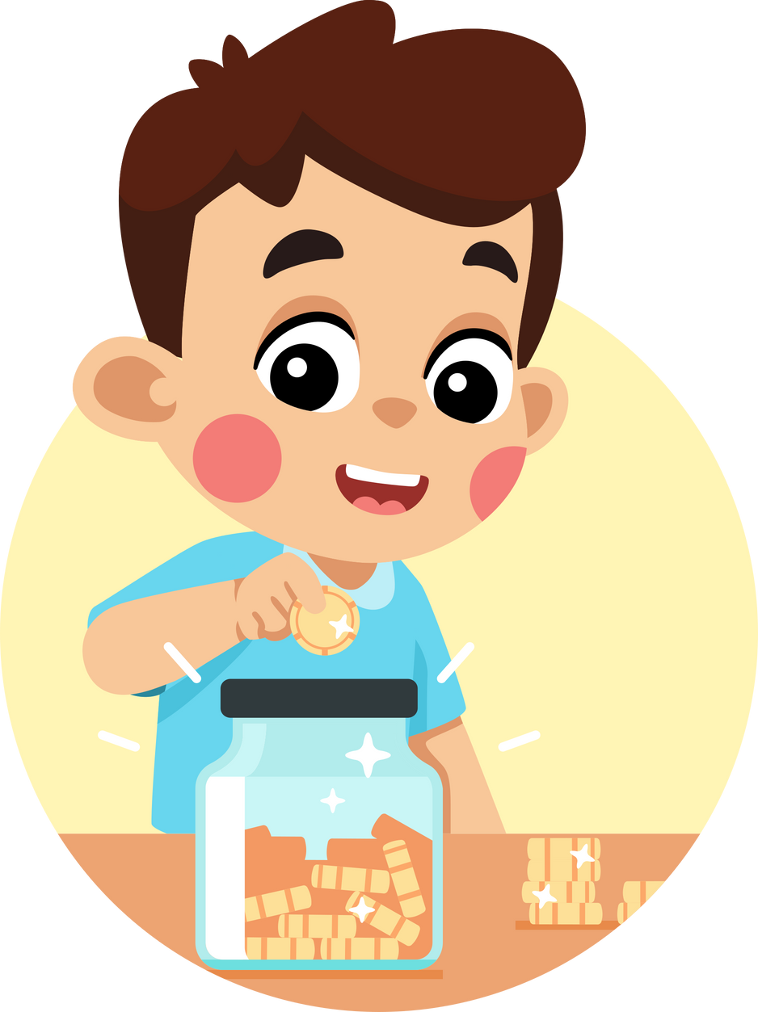
VẬN
DỤNG

Slide 16

Vì sao chúng ta phải biết tiết kiệm tiền?

Slide 17

